Slide 1
NATIVE WEATHER
11조
2024-1
크로스플랫폼 프로그래밍

Slide 2
프로젝트 구성원
202184048 임준혁
발표자
디자인, 메인 화면 구현, 기능 통합
202004092 이성현
PPT
탭 및 기능 구현
202284024 신명재
PPT
201904038 민태호
PPT
API 호출 컴포넌트, 데이터 파싱
202284011 김연재
시연영상

Slide 3
개요
기능
회고

Slide 4


Native Weather : 기상 정보 앱
학습 내용을 최대한 활용하여 개인 역량 강화에 초점을 둠
OPEN API를 사용하여 기상청 공공데이터에 쉽게 접근 가능
사용자가 실시간으로 기온, 날씨, 대기질 정보를 큰 틀에서 파악 가능
OPEN API

Slide 5
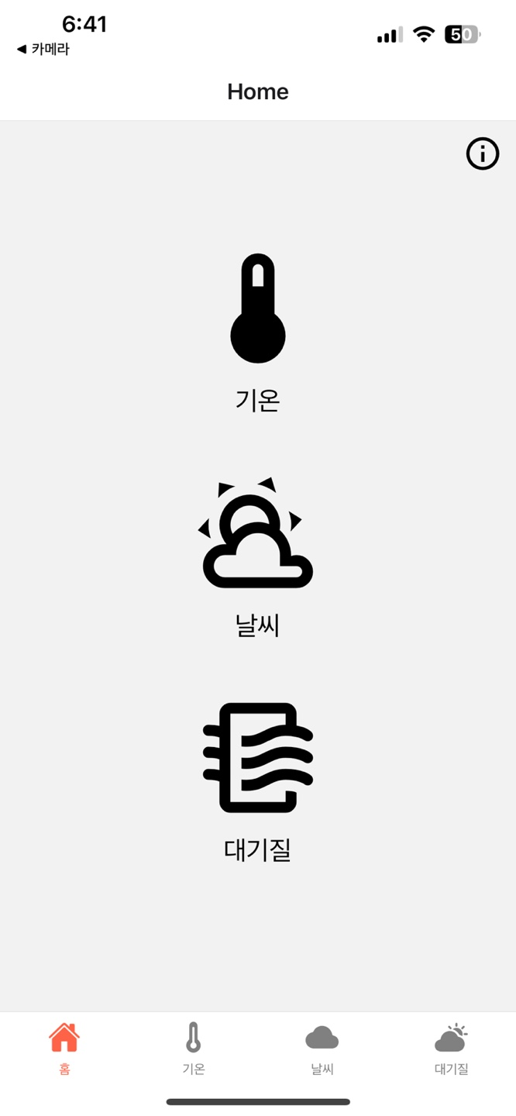
기능
: 홈
①
앱 및 개발자 정보 팝업
①
②
화면 이동 버튼 (직관적)
②
③
바텀 네비게이션 바
앱 내 모든 상태관리 : useState 사용
③

Slide 6
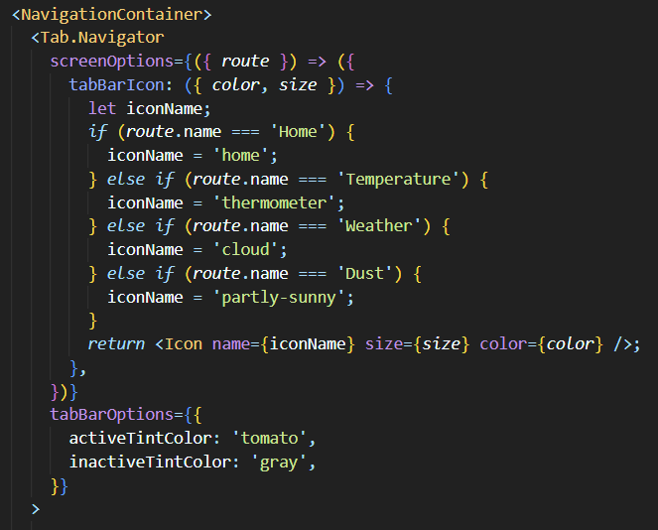
기능
: 홈
Tab.Navigator
하단 탭 네비게이션을 제공
screenOptions = { }
각 탭 버튼에 대한 아이콘, 스타일을 설정
tabBarOption = { }
활성, 비활성 화면을 색상으로 구분

Slide 7
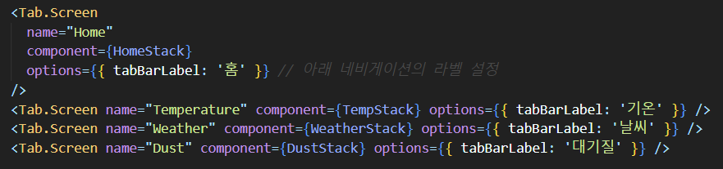
기능
: 홈
// 아래 네비게이션의 라벨 설정
Tab.Screen
Tab.Navigator 내부에 사용하여 각 화면을 구성

Slide 8
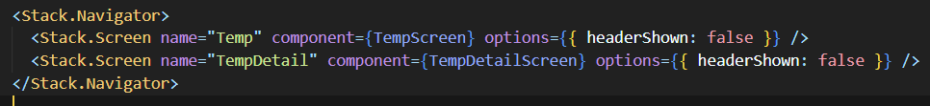
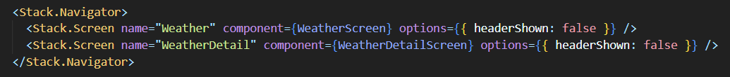
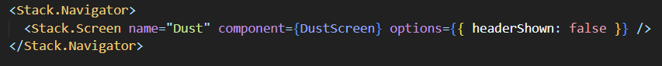
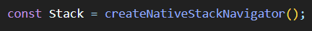
기능
: 홈
화면을 Stack으로 관리하기 위한
createNativeStackNavigator()

Slide 9
스택 네비게이션의 필요성
화면 전환
네비게이션
히스토리 관리
코드 조직화
기능에 따라 화면 구분
자유로운 화면 전환
이전 화면 전환 가능
다른 지역 화면 확인 가능
화면을 스택으로 그룹화
코드베이스 유지가 깔끔

Slide 10
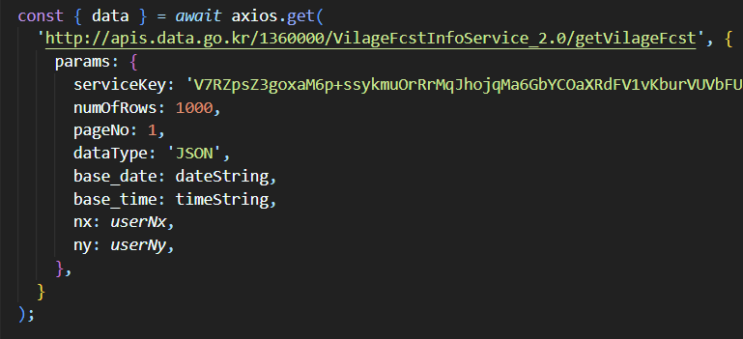
기능
: API 호출 / 기온, 날씨
날짜와 시간을 바탕으로 데이터를 호출
지역 코드

Slide 11
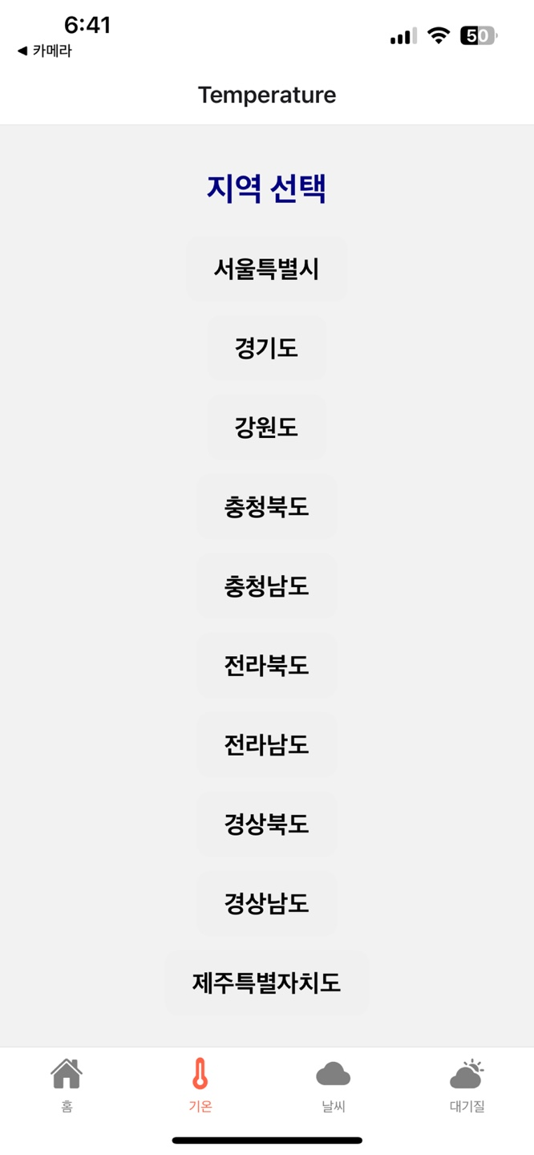
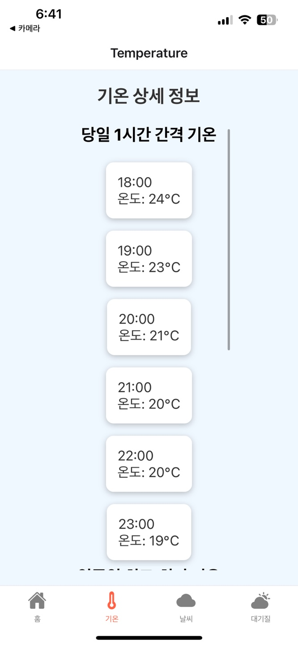
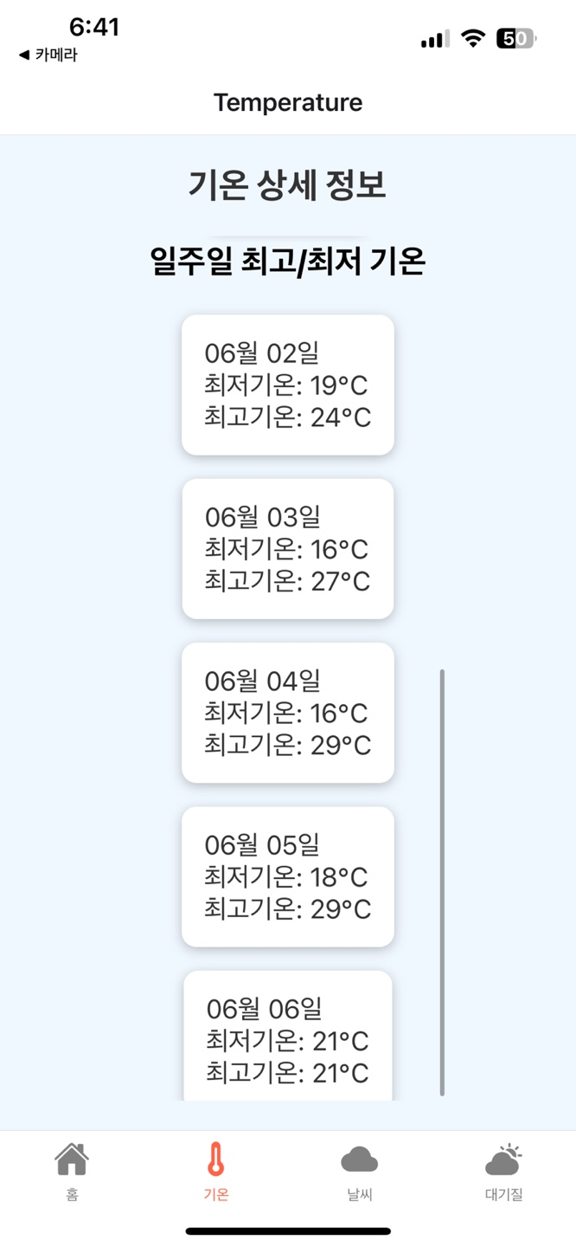
기능
: 기온
지역 선택

Slide 12
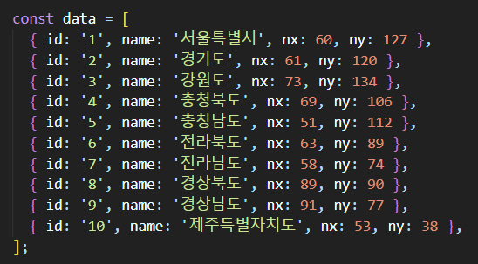
기능
: 기온
해당 지역 코드를 입력값으로 사용 → API 데이터 호출

Slide 13
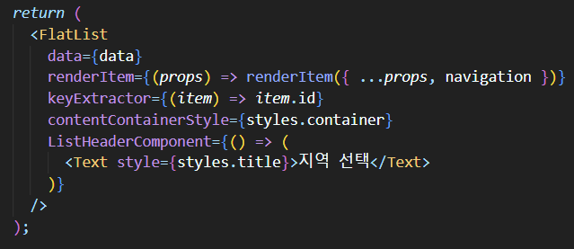
기능
: 기온
데이터 리스트
리스트 요소 컨테이너
스타일 적용
리스트 타이틀
많은 양의 데이터를 리스트로 출력 할 수 있는 “FlatList” 컴포넌트 사용

Slide 14
기능
: 기온
사용 당일 시간별 기온
사용 당일 이후 최고/최저 기온
기온 상세 정보도 FlatList 사용

Slide 15
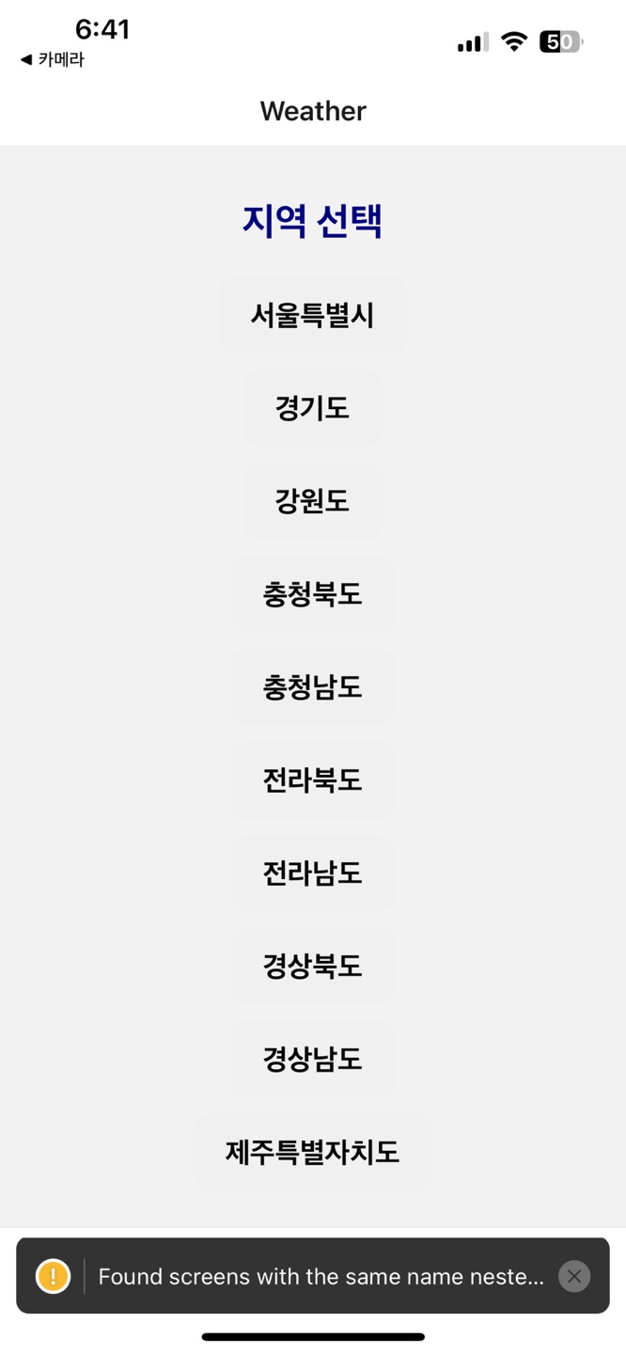
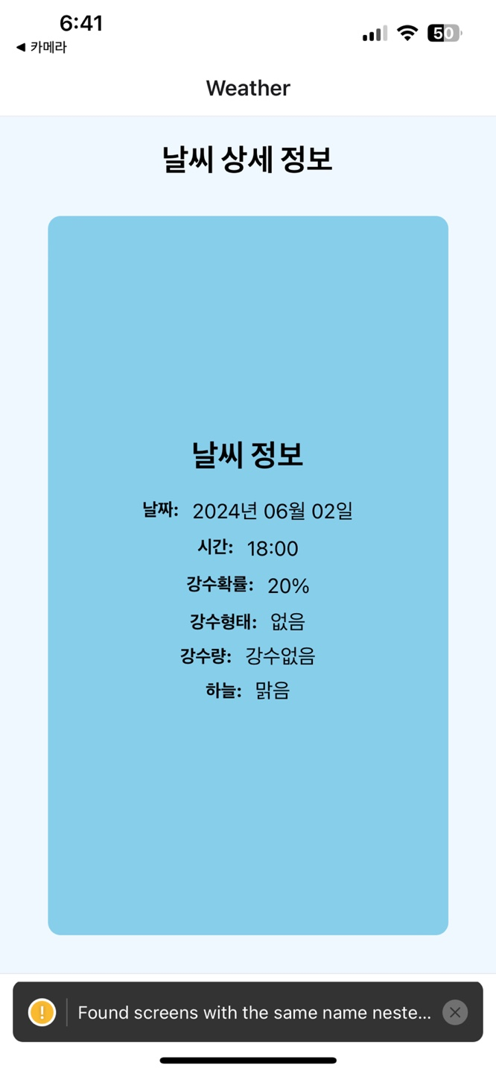
기능
: 날씨
강수 형태
없음
비
비/눈
눈
지역 선택
하늘 상태
맑음
구름 많음
흐림

Slide 16
기능
: 날씨
하늘 상태
맑음
구름 많음
흐림
BackgroundColor

Slide 17
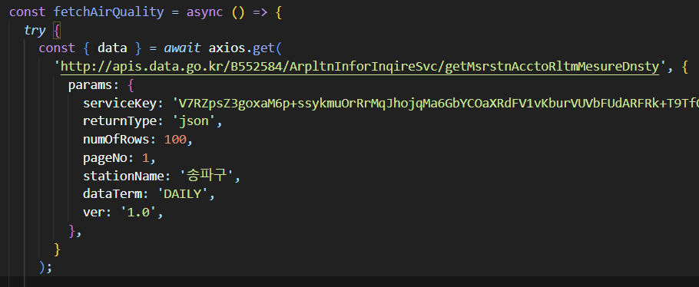
기능
: API 호출 / 대기질
미세먼지 측정소 이름

Slide 18
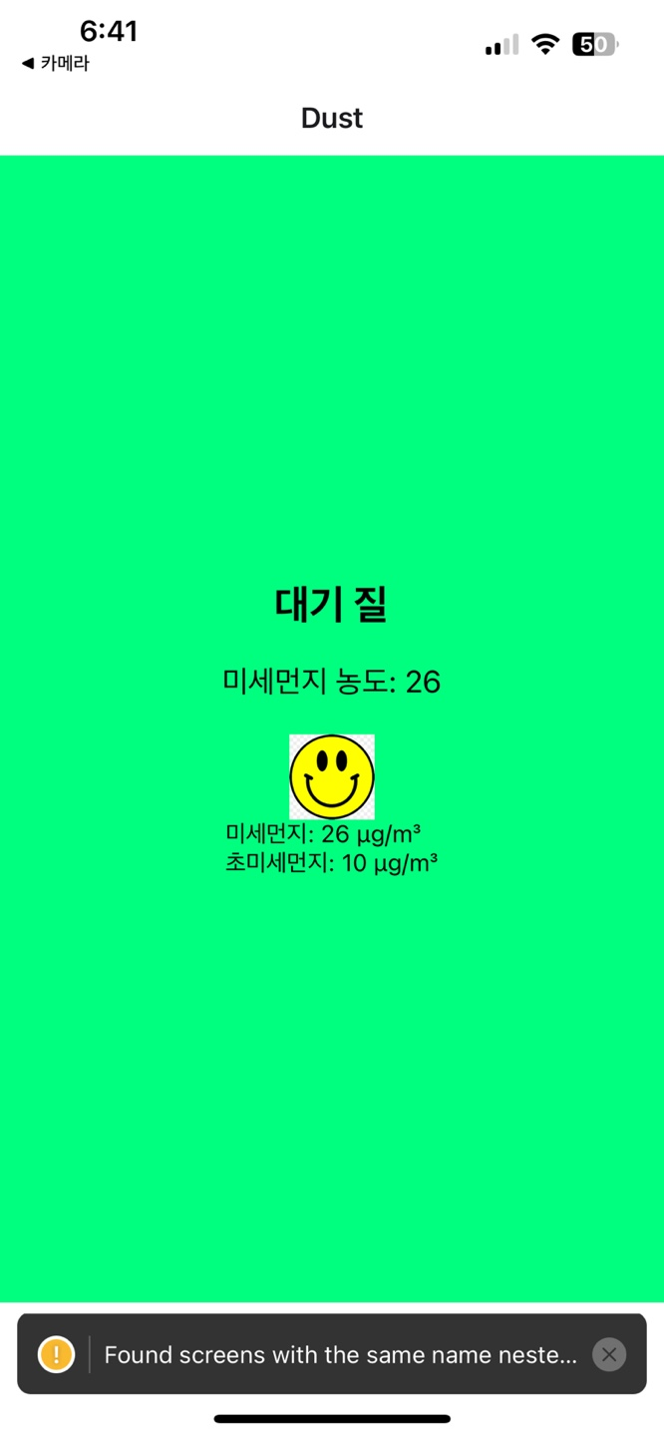



기능
: 대기질
※ 지역 제한 : 서울특별시 송파구
농도에 따른 UI 변화
~ 30
30 ~ 80
80 ~
Value
Image
BackgroundColor

Slide 19
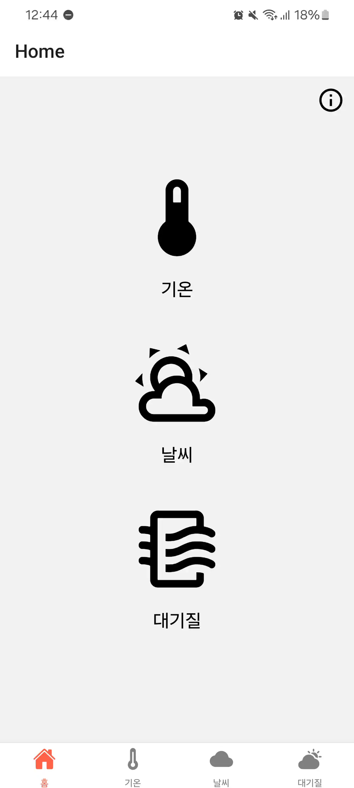
시연 영상

Slide 20
파트 별 회고
: API 호출 컴포넌트
Good ↑
Bad ↓
OPEN-API를 사용하여
데이터 호출 및 가공을 해보는
좋은 경험을 함
미세먼지 정보도 지역 별로
구현했다면 좋았을 듯
API호출 부분을 기능별 컴포넌트로
나누지 않고 통합 했다면 좋았을 듯

Slide 21
파트 별 회고
: 메인 화면 구현, 기능 통합
Good ↑
Bad ↓
팀원들이 구현한 컴포넌트 및 화면들을 통합하며 제대로 된
프로젝트 협업 경험을 한 느낌
한 학기 동안 많은 부분을 배웠는데
적용하지 못한 기술이 있어
다양한 방법으로 구현할 수 있도록 하고싶음

Slide 22
파트 별 회고
: 탭, 화면 별 기능 구현
Good ↑
Bad ↓
OPEN-API 파트와 소통하며
개발하는 좋은 경험을 함
백엔드와 협업하는 느낌이라
좋았음
React Native를 처음 다뤄보면서
어려운 부분이 있었음
강의 중 배운 내용들을 프로젝트에서
전부 사용해보지 못해 아쉬움

Slide 23
질의응답

Slide 24
감사합니다

